Slide 1

河海大学计算机与信息学院
第9章 图
第27讲：拓扑排序

Slide 2
回顾
最小生成树
-- prim算法：
-- Kruskal算法：
最短路径
-- Dijkstra算法；(单源最短路径问题)
初始U={v0}, TE=Null;
初始U={v0…vn}, TE=Null;

Slide 3
回顾：Dijkstra算法思想
-- A到C的路径(A, …, C)，长度length(A, C)，
若
则，A到D的路径修正为：
( A到C的路径, D )
length(A,D) > length(A,C) + weight(C,D)；
目前方案 > 新方案
1
B
A
6
4
7
9
E
3
2
C
D
刚确定最短路径的顶点，作为中间点，
修正“未确定”的路径。

Slide 4
回顾：Dijkstra算法实现
如何记录最短路径上的“顶点序列” ?
→ dist数组，元素类型：
如何表明v0到vi的最短路径已定，即vi∈U ?
邻接矩阵中 G->arcs[i][i]=1;
length v0到vi的路径长度 | prevex 路径中，vi前一顶点的下标
1
B
A
6
4
7
9
E
2
3
C
D

Slide 5
引例
工程 (project)
活动1 (activity)
活动2 (activity)
… …
有向图
活动3 (activity)
工程能否顺利完成？
完成工程所需的最短时间？
-- 拓扑排序
-- 关键路径

Slide 6
9.6 拓扑排序
AOV(activity on vertex)网：
顶点 ---- 活动；
有向边(弧) ---- 活动的优先关系；
-- A: 学习高数
B: 学C/C++
C: 学离散数学
D: 学数据结构
E: 学计算机组成原理
F: 学操作系统
E
A
F
C
D
B

Slide 7
9.6 拓扑排序
拓扑序列：
所有顶点的一个线性序列{v_{i1}, v_{i2}, …, v_{in}}，且
若图中有1条v_{j}到v_{k}的边，则 v_{j}排在v_{k}之前。
-- A: 学习高数
B: 学C/C++
C: 学离散数学
D: 学数据结构
E: 学计算机组成原理
F: 学操作系统
E
A
F
C
D
B
所有活动
可顺利完成的
1种方案

Slide 8
9.6 拓扑排序
若AOV网中有回路，工程能否完成？
-- 有向图存在1个拓扑序列⬄无回路
AOV网的拓扑序列，唯一？
不能
不一定
-- A: 学习高数
B: 学C/C++
C: 学离散数学
D: 学数据结构
E: 学计算机组成原理
F: 学操作系统
E
A
F
C
D
B

Slide 9
拓扑排序 -- 思想
1. 选择入度为0的顶点v，输出v；
2. 从图中删除v、及v的所有出边；
3. 重复1和2，直到没有入度为0的顶点，
3.1 若无剩余顶点，则输出顺序 → 拓扑排序；
3.2 否则，剩余的部分包含回路。
A
E
A,
B,
E,
C,
D,
F
F
C
D
B

Slide 10
拓扑排序 -- 思想
1. 选择入度为0的顶点v，输出v；
2. 从图中删除v、及v的所有出边；
3. 重复1和2，直到没有入度为0的顶点，
3.1 若无剩余顶点，则输出顺序 → 拓扑排序；
3.2 否则，剩余的部分包含回路。
E
A
F
A,
B,
E,
C
D
B
G

Slide 11
拓扑排序 -- 实现1(出边表)
图：邻接表（出边表）表示
入度数组：Indegree[VN]
栈 or 队列：
存放 ---- 入度为0的、尚未输出的顶点；
0 | 0 | 2 | 2 | 1 | 2 | 1
E
A
F
C
D
B
G

Slide 12
拓扑排序 -- 实现1(出边表)
借助栈
1. 初始化Indegree数组：各顶点的入度，
初始化栈：入度为0者（的下标）进栈；
2. while栈不空
i=栈顶，输出i， 退栈，
“(假)删除”顶点i的所有出边：
将入度为0的顶点进栈；
3. 当栈空，
若所有顶点已输出 → 拓扑排序
否则，不存在拓扑排序；
修改Indegree，
A
E
F
C
D
G
B

Slide 13
Indegree
Vexs
出边表
0
0
2
2
1
3
2
1
A 0
B 1
C 2
D 3
E 4
F 5
G 6 | ∧
H 7 | ∧
2
4
∧
2
3
7
∧
1
1
7
4
0
3
5
∧
1
0
2
3
5
6
0
5
6
∧
0
5
∧
E
A
F
2
1
0
C
6
∧
1
D
0
G
B
0
H
B,
H,
A,
E,
C,
D,
F,
G
拓扑序列：

Slide 14
拓扑排序 -- 实现1(出边表)
typedef struct EdgeNode * PEdgeNode;
typedef struct EdgeNode * Edgelist;
struct EdgeNode
{ int endvex;
int weight;
PEdgeNode nextedge;
} ;
typedef struct
{ char vertex;
EdgeList edgelist;
} vexNode;
typedef struct
{ int vexNum, arcNum;
VexNode vexs[VN];
} GraphList;
//边表头指针
//出边表结点类型
//图结构：个数、顶点表

Slide 15
//计算入度，数组indegree
void findInDegree(GraphList *g, int * indegree)
{ int i; Edgelist p;
for (i=0; i<VN; i++) indegree[i] =0;
for(i=0; i<VN; i++)
p= g->vexs[i].edgelist;
while( p )
++ indegree[ p->endvex ];
p= p->nextedge;
}
}
// 或 PEdgeNode p;
//依次遍历VN条边表
{
//取得边表头指针
// 遍历1条单链表（出边表）
{
//设置入度
}

Slide 16
// 拓扑排序
int topoSort( GraphList * G, int * ptopo)
{ int i, k, indegree[VN], count=0;
PSeqStack s = createEmptyStack_seq(VN);
PEdegeNode p;
findInDegree(G, indegree);
for(i=0; i<VN; i++)
if( indegree[i]==0) push(s, i);
//接下来，while栈不空，删除栈顶及其出边，
并修正Indegree
//建空栈s
//边表结点指针p
//计算初始入度数组
//初始，入度为0者进栈

Slide 17
while( ! isEmptyStack(s) )
i=top(s); ptopo[count ++]=i;
pop(s);
while(p != null)
k=p->endvex; indegree[k]--;
if( indegree[k]==0 ) push(s, k);
p=p->nextedge;
}
}
if(count<VN) return 0;
else return 1; }
{
// i取栈顶入ptopo
p= G->vexs[i].edgelist;
//取i的边表
//“删”出边、新入度为0者进栈
{
//若所有顶点已计入拓扑序列，即进入ptopo

Slide 18
top: 栈顶在vexs中的下标
//拓扑排序(P318算法9.9)
不申请栈, 由indegree兼任
初: top=-1
Indegree
Vexs
0
0
2
2
1
3
2
1
A 0
B 1
C 2
D 3
E 4
F 5
G 6 | ∧
H 7 | ∧
→ indegree[i]取值情况：
2
4
∧
1. 当 i 进栈之前：
顶点i的入度
2
3
7
∧
3
5
∧
2. 进栈
当顶点i入度为0，需进栈时，
令，indegree[i]=top; top=i;
即，先记录上个栈顶的下标，
再进栈
5
6
∧
E
5
∧
A
F
6
∧
C
D
G
B
→3. 当i要出栈时，即 i==top时;
新栈顶：top=indegree[i];
ptopo[count]=i;
H

Slide 19
top: 栈顶在vexs中的下标
//拓扑排序(P318算法9.9)
不申请栈, 由indegree兼任
top=-1
Indegree
Vexs
top=0
-1
0
0
2
2
1
3
2
1
A 0
B 1
C 2
D 3
E 4
F 5
G 6 | ∧
H 7 | ∧
2
4
∧
top=1
0
2
3
7
∧
top=2
-1
1
0
3
5
∧
新入度
top=3
1
上1个栈顶
0
-1
5
6
∧
top=4
0
E
2
5
∧
A
F
0
1
-1
top=5
2
6
∧
C
D
-1
0
top=6
1
G
B
0
H
top=7
0
B,
H,
A,
E,
C,
D,
F,
G
拓扑序列：

Slide 20
// 拓扑排序，课本P318，算法9.9
int topoSort( GraphList * pAov, int * ptopo)
{ int i, count=0, top=-1;
int indegree[VN];
findInDegree(G, indegree);
for( i=0; i<VN; i++)
if ( indegree[i]==0)
{ indegree[i] =top; top= i; }
count = topoList(pAov, ptopo, indegree, top);
if (count<VN) return 0; return 1; }
//top: 栈顶（顶点的下标）
//计算初始入度数组
//初始入度，为0者“进栈”
//indegree[i]：记录(旧)栈顶
// i：成为新栈顶

Slide 21
// 计算拓扑序列，放入ptopo数组
int topoList (…*pAov, …*ptopo, …*indegree, …top)
{ Edgelist p; int i, k, count=0;
while( top != -1)
{ i=top; top=indegree[i];
ptopo[count ++]=i;
for(p=pAov->vexs[i].edgelist; p!=null; p=p->nextedge)
{ k=p->endvex;
if (--indegree[k]==0)
{ indegree[k]=top; top=k;}
} }
//当”栈不空”, 栈顶放入ptopo, ”出栈”
// “出栈”：设置新栈顶top
//或 ptopo[count]= i; count++;
//”删” i的出边, 若遇入度0→新栈顶
//或 indegree[k]--; if(……)
// k：成为新栈顶
return count; }

Slide 22
拓扑排序 -- 实现1(出边表)
时间复杂度？
-- 构造初始 indegree数组；
-- 每个顶点i最多进栈1次，
-- 每个顶点i出栈时，“删除”其所有出边，
→ 每条边被使用1次；
复杂度= O(n+e)
n: 顶点个数
e: 边数
E
A
F
C
D
G
B

Slide 23
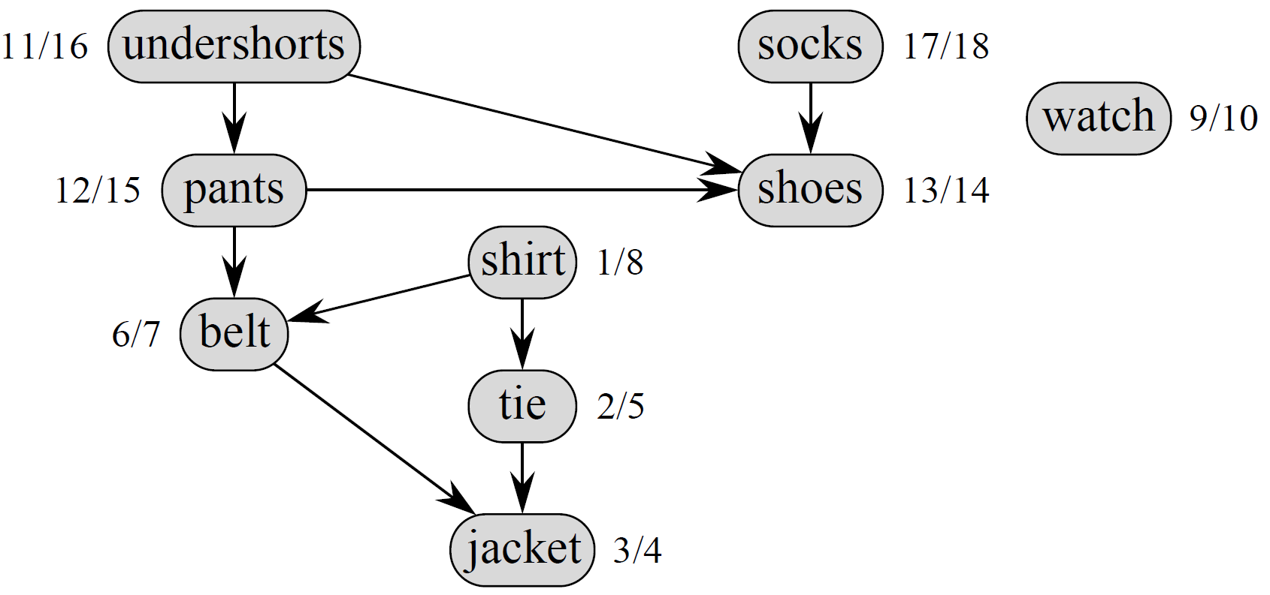
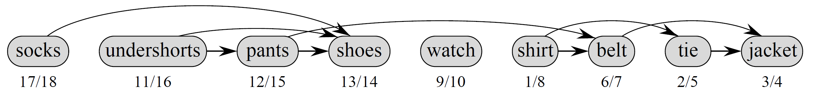
另一种方法：基于DFS
基本思想：DFS过程中记录访问结束时间（出栈时间），按该时间由大到小排列
对于有向无环图，该方法能生成一种拓扑排序
若要判断图是否有环，需要在DFS过程中记录更多信息（详见《Introduction to Algorithms》, CLRS）

Slide 24
小结
拓扑排序（背景）：
保证所有活动能够顺利进行的1个序列；
→ 若图中存在1条路径（…, vi, …., vk, …），
则，在拓扑序列中，vi必在vk之前；
算法思想：
1) 删除入度为0的顶点及其出边；
2) 重复，直到，不存在入度为0的顶点；
3) 若有剩余，则不存在拓扑序列，剩余有回路。
AOV 网
E
A
F
C
D
G

Slide 25
小结
掌握
拓扑排序的概念、用途、算法
理解
算法的实现（程序）
AOV 网
E
A
F
C
D
G

Slide 26
补充
受拓扑排序思想启发
如何判断简单无向图，有无回路？
1) 删除度<=1的顶点、及其关联边；
并，重新计算邻接顶点的度；
2) 重复1)
直到，没有度<=1的顶点；
3) 若有剩余，则有环(回路)；
否则，无回路。
E
A
F
D
C
G

Slide 27
作业
P 327
1. 复习题 9（写出5个拓扑序列，即可）
2. 对复习题9，采用栈作为辅助空间，
按照算法流程计算1个拓扑序列。
3. 算法题2， 写出编程思想即可。

